Slide 1
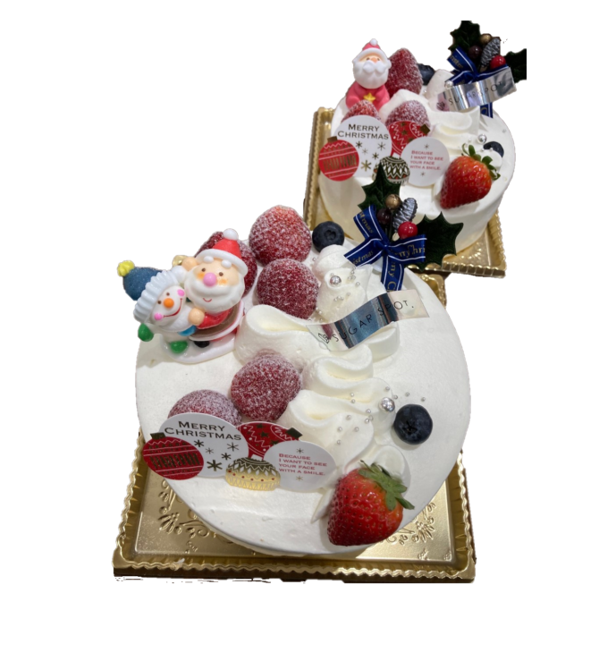
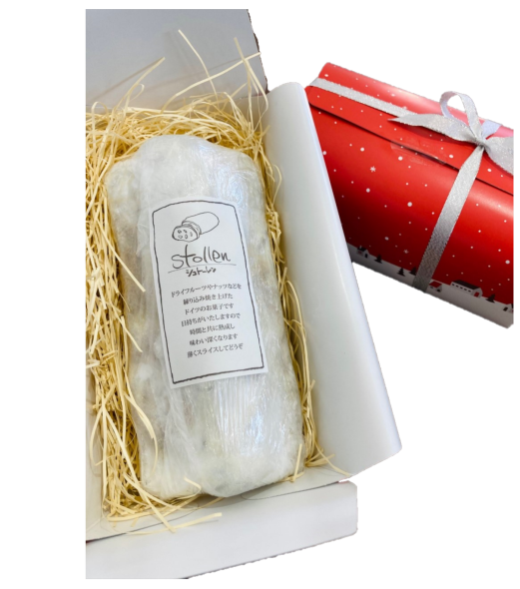
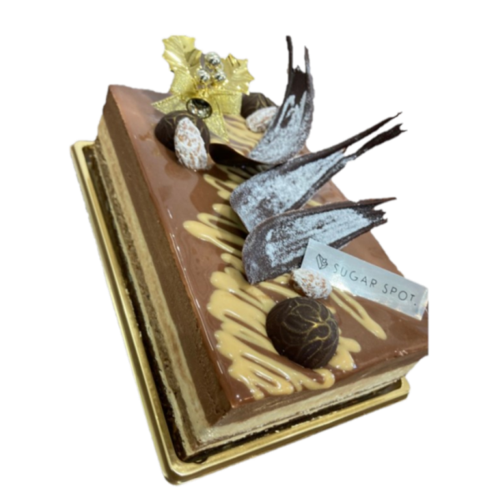
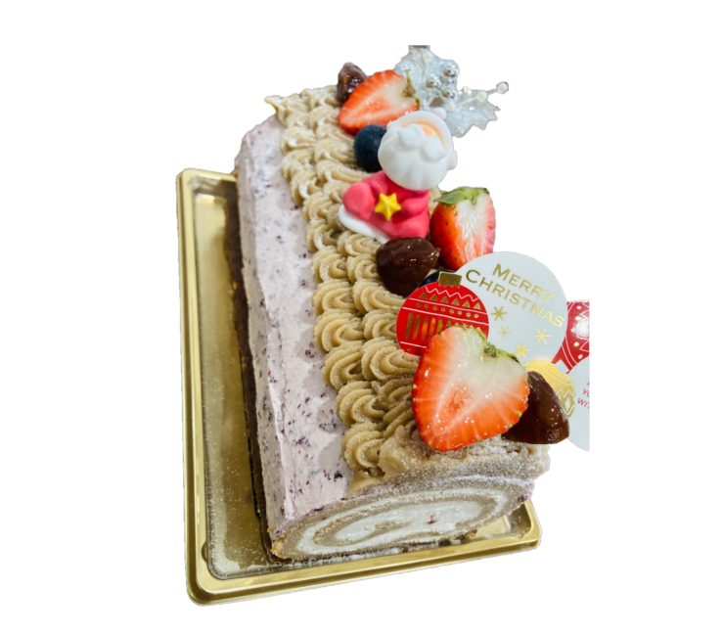
SUGAR SPOT.
ご予約は12月18日(日)まで
Noël 2022
※ご予約は店頭にて前払い制で
お願いいたします。
お電話での予約は承っておりません。
数量限定
4号
苺のショートケーキ
sugarspot.のショートケーキは
自慢のカスタードクリーム入り。
軽い生クリームはオープン以来のこだわりです！
数量限定
4号12cm(2～3名分)￥3600税込
5号15cm(4～6名分)￥4400税込
6号18cm(6～8名分)￥5400税込
シュトーレン
5号
限定50台
キャラメルショコラ
上に飾られたキャラメルボンボンが贅沢
キャラメルのほろ苦く甘い香りの
溶けるようなムース
濃厚で滑らかなショコラのムース
ナッツの食感
エレガントなクリスマスケーキ。
ドイツの伝統的なクリスマスの
焼き菓子。sugarspot.特性ドライ
フルーツやナッツをたっぷりと
イースト生地に練り込みました。
薄くスライスしてお楽しみください！
17cm(4～6名分)￥4900税込
18cm ￥2900税込
限定50台
フロマージュマロン
ベリーの香るチーズクリーム
さっぱりとした和栗のクリーム
チーズとマロンの抜群の組み合わせ
甘酸っぱい上品なベリー
スフレ生地の贅沢なクリスマス。
お渡し期間 OPEN10:00～19:00
12/23(金)～12/25(日)
10時/12時/15時/18時
17cm(4～5名分)￥4000税込
sugar spot.
〒263-0051
千葉市稲毛区園生町122-2
043-386-3648 定休日 月・火
OPEN10:00～18:30（通常営業）

